Slide 1

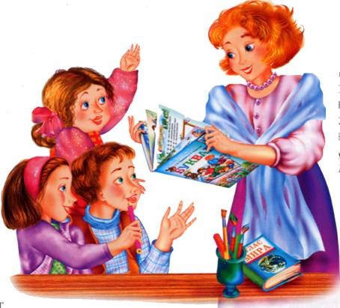
Урок русского языка
2 класс
Школа России
Тема «Однозначные и многозначные слова»
Подготовила
учитель начальных классов
МБОУ Гимназии №1 г.Лаишево
С.В.Кузовова

Slide 2
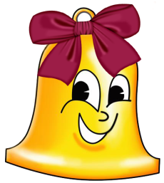
Слова
Однозначные
Многозначные
(Однозначные слова имеют только одно значение)
(это слова-близнецы, они похожи, как две капли воды. Одинаково их пишут, одинаково их слышат, но обозначают они разные предметы)

Slide 3

Раздели слова на 2 группы и запишите в два столбика
Книга, ключ, шорты, фломастер, язык, корень, дорога, рис.

Slide 4

Проверьте себя
однозначные
многозначные
книга
шорты
фломастер
рис
ключ
язык
корень
дорога

Slide 5
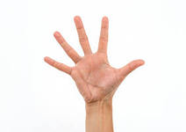
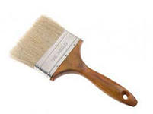

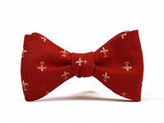
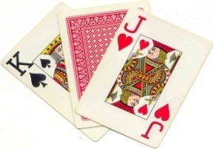
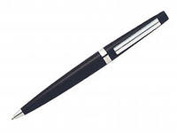
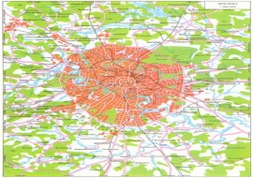

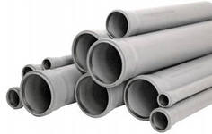
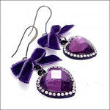
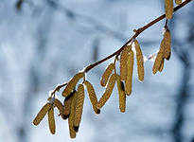
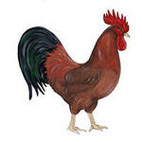

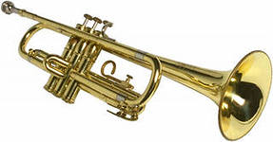
Проверьте себя
Кисть
ручка
бабочка
петушок
серёжки
труба
карта

Slide 6
Оцени свою работу
Я хорошо выполнил свою работу на уроке - используем зеленый цвет;
Я мог выполнить работу значительно лучше- используем желтый цвет;
- Я плохо работал на уроке – используем красный цвет.

Slide 7
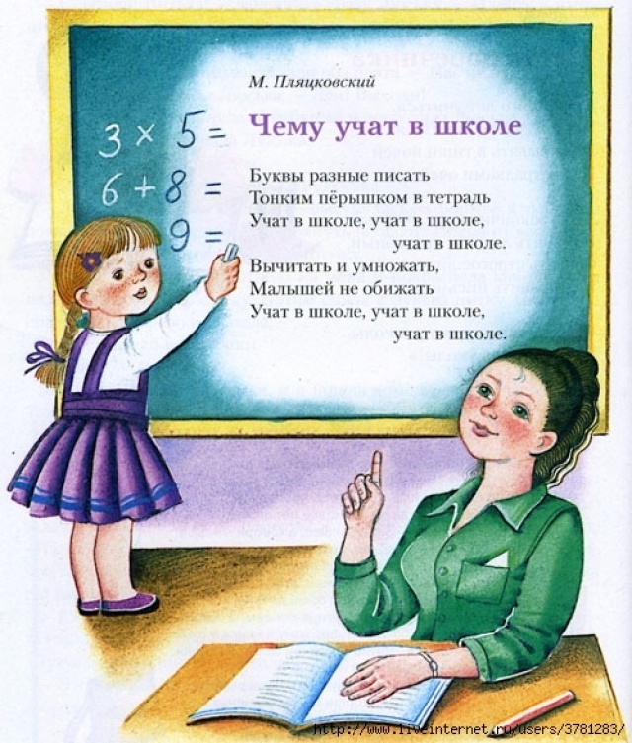
МОЛОДЦЫ!

